Slide 1
Brunner
사용자매뉴얼

Slide 2
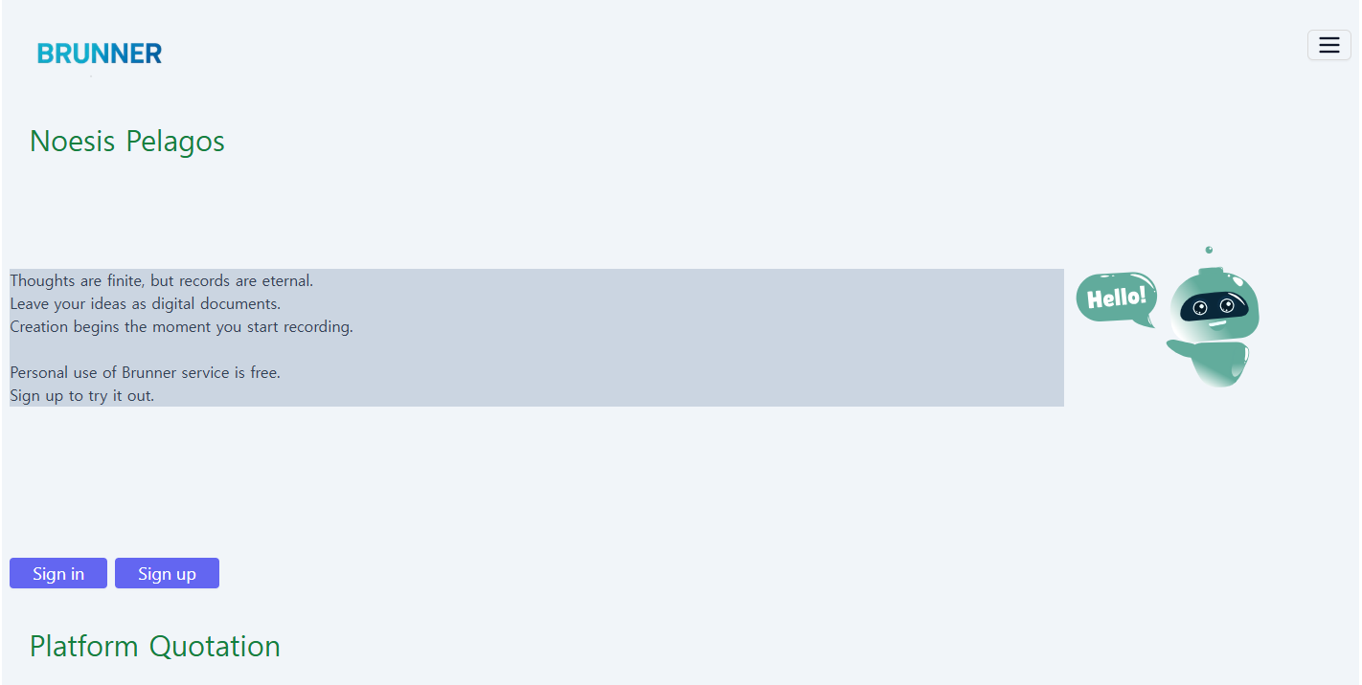
1. 시스템 접속 - 메인화면
1. 인터넷 브라우저를 열고
https://www.brunner.co.kr/을 입력하여 서버에 접속한다.
2. 아래와 같이 시스템 메인 화면이 보인다.
3. 하단 Sign Up 버튼을 클릭하여 회원가입 화면으로 진입한다.

Slide 3
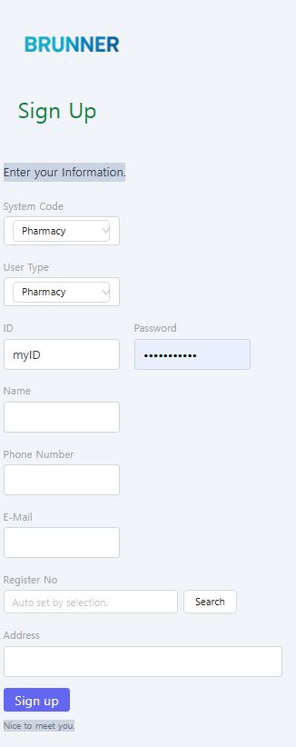
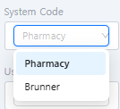
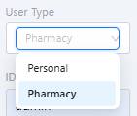
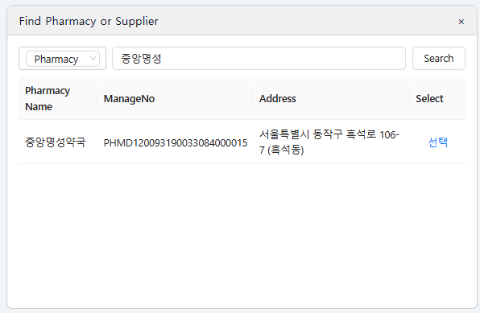
2. 회원가입
1. 회원 기본 정보를 입력하고 Sign Up 버튼을 클릭하여 회원가입을 진행한다.
System Code: 로그인 할 시스템을 선택한다. 예> Pharmacy
User Type: 사용자 유형을 선택한다. 예>Pharmacy
ID: 로그인에 사용할 사용자 ID를 입력한다.
Password: 로그인에 사용할 비밀번호를 입력한다.
Name: 사용자 이름을 입력한다.
Phone Number: 사용자 전화번호를 입력한다.
E-Mail: 사용자 메일 주소를 입력한다.
Register No: 사용자 등록번호를 입력한다. 시스템코드를 Pharmacy로 선택한 경우는 약국 사용자인 경우이며 Search 버튼을 클릭하여 약국 사업장을 선택하면 등록번호와 주소정보는 자동 입력된다.
Address: 주소를 입력한다.

Slide 4
3. 시스템 로그인
1. 하단 Sign In 버튼을 클릭하여 시스템 로그인 화면으로 진입한다.

Slide 5
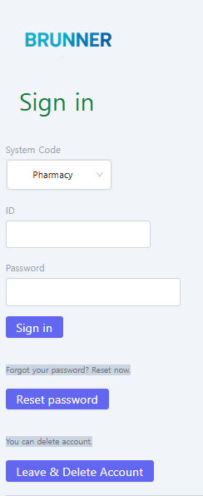
3. 시스템 로그인
시스템 코드를 선택한다. 예>Pharmacy
회원가입시 입력했던 로그인ID를 입력한다.
회원가입시 입력했던 비밀번호를 입력한다.
Sign In 버튼을 클릭하면 시스템에 로그인 한다.

Slide 6
4. 비밀번호 초기화 / 계정 삭제
Reset password 버튼을 클릭하여 비밀번호 초기화 / 계정삭제 화면으로 진입한다.
Leave & Delete Account 버튼을 클릭하여 비밀번호 초기화 / 계정삭제 화면으로 진입한다.
비밀번호 초기화 또는 계정삭제는 동일한 화면에서 진행한다.

Slide 7
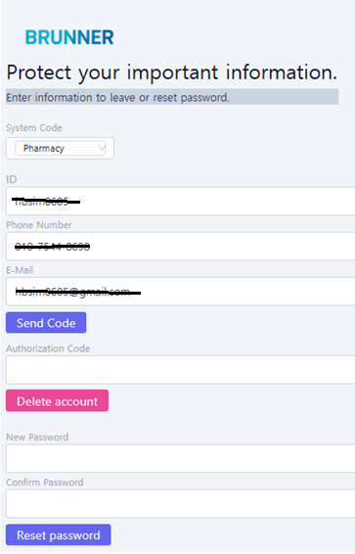
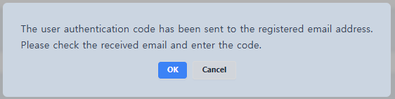
4. 비밀번호 초기화 / 계정 삭제
시스템코드를 선택한다.
로그인ID를 입력한다.
전화번호를 입력한다.
이메일주소를 입력한다.
Send Code 버튼을 클릭하여 입력한 메일주소로 인증코드를 전송한다.
입력한 정보가 모두 일치하면 아래와 같이 메일전송 메시지가 표시된다.
Authorization Code란에 메일로 받은 인증코드를 입력한다.
인증코드가 맞으면 신규 비밀번호를 New Password에 입력하고 동일한 비밀번호를 Confirm Password에 다시 입력한다.
모든 입력한 정보가 일치하면 Reset Password를 클릭하여 비밀번호를 변경한다.
로그인 화면으로 자동 전환되고 신규 비밀번호로 다시 로그인 진행한다.
8번에서 인증코드가 맞으면 Delete account 버튼을 클릭하여 계정 삭제를 진행한다.

Slide 8
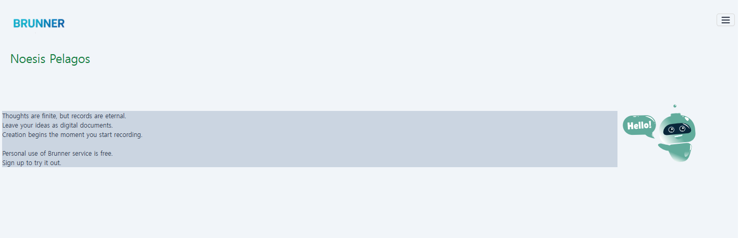
5. 시스템 로그인 후 메인 화면
1. 하단Sign In / Sign Up 버튼은 사라지고 시스템 관리자가 등록한 문서들이 Random으로 표시된다.

Slide 9
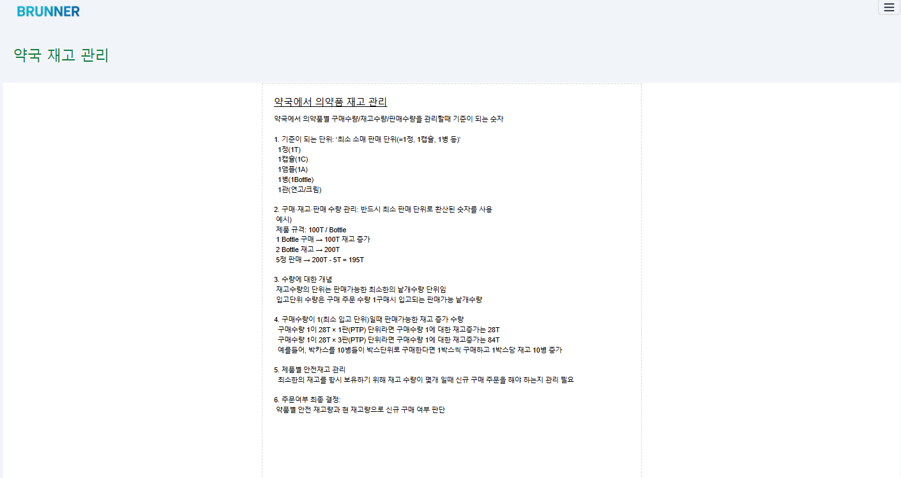
6. 시스템 별 문서 표시
하단Sign In / Sign Up 버튼은 사라지고 로그인 한 시스템의 관리자가 등록한 전자 문서들이 임의로 표시된다. 표시되는 문서는 화면을 새로 고침 할 때마다 바뀐다.
시스템에 관리자가 등록하는 전자 문서는 주로 현재 로그인한 시스템 사용에 대한 가이드나 공지사항 또는 업무적인 지식들이다.
좌측에 표시한 예시 문서는 Pharmacy 시스템으로 로그인 시 표시된 약국에서의 재고관리 방법에 관한 문서이다.

Slide 10
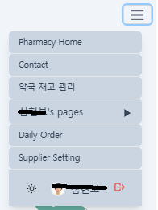
7. 메뉴
화면 우측상단에 햄버거 메뉴를 클릭하여 드롭다운한다.
[시스템명] Home: 시스템 메인 화면으로 이동한다. 현재 로그인 한 시스템 이름으로 표시된다.
Contact : 시스템 관리자에게 문의사항이 있거나 연락할 때 사용한다. 관리자에게 전화 또는 메일로 연락 가능하다.
약국 재고 관리 : 약국시스템의 관리자가 공용문서로 등록한 문서가 메뉴에 표시되어 별도 화면으로 이동할 수 있는 메뉴이다. 표시된 메뉴의 텍스트는 해당 문서의 제목이다.
현재사용자명’s pages : 현재 사용자가 공용문서로 등록한 문서가 메뉴에 표시되어 별도 화면으로 이동할 수 있는 메뉴이다.
Daily Order : 약국에서 재고관리 및 자동주문을 진행하는 화면이다. 약국 시스템의 주기능 화면이다.
Supplier Setting : 현재 로그인한 약국에서 거래하는 거래처 정보를 등록한다. 여기서 등록한 거래처에 대해서만 자동주문 기능을 제공한다.

Slide 11
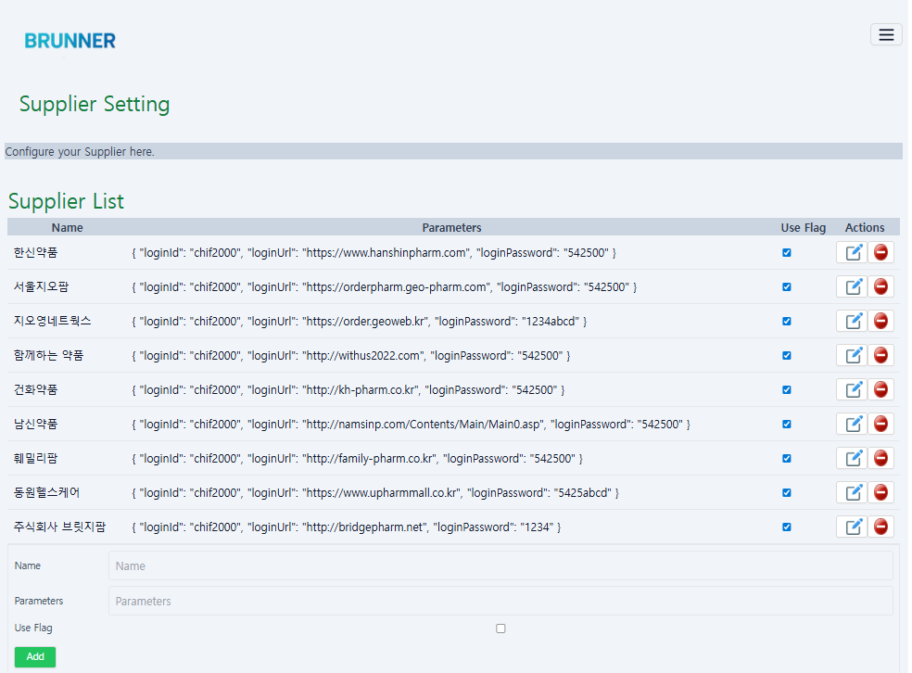
8. 공급자 (약국 거래처) 설정
약국이 거래하는 공급자 거래처 정보를 설정한다.
공급자의 이름과 주문페이지의 연결정보를 JSON 형식의 데이터로 등록한다.
공급자마다 고유의 주문페이지를 제공하므로 사이트의 URL과 로그인정보를 등록하고 사용여부를 체크한다.

Slide 12
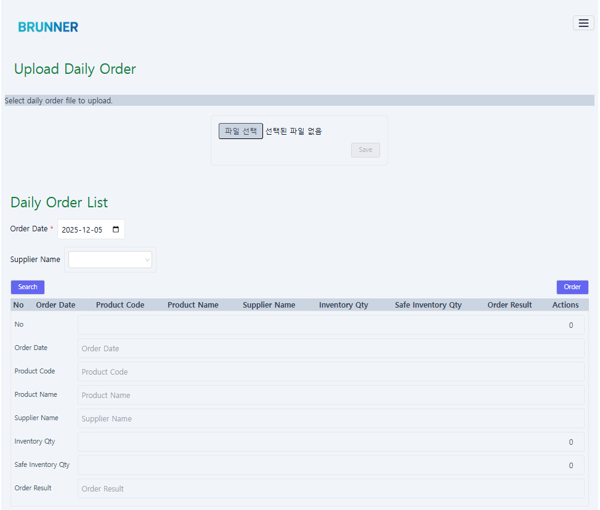
9. 일별 재고 등록 및 주문 진행 – Daily Order
Upload Daily Order : 일별 재고는 엑셀 파일로 업로드해서 진행한다.
일별 판매량을 반영해서 매일 품목별 재고를 관리한다.
업로드시에 파일에 포함된 금일재고와 안전재고 수량을 비교해서 자동주문 처리한다.
좌측 이미지는 아직 파일을 업로드하기 전 화면이다.

Slide 13
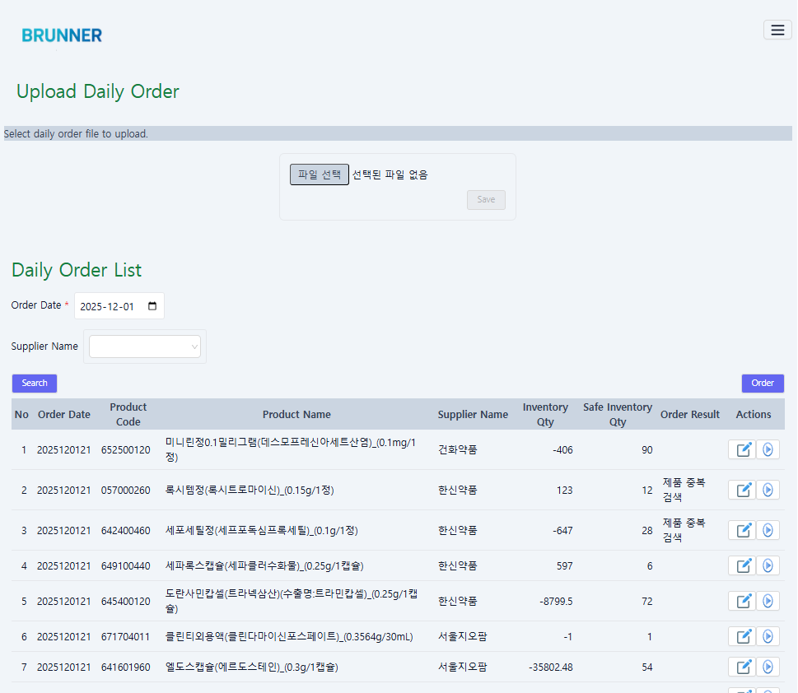
10. 일별 재고 등록 및 주문 진행 – Daily Order
좌측 이미지는 파일을 업로드한 화면이다.
현재 재고수량(Inventory Qty) 및 안전재고 수량 (Safe Inventory Qty) 이 표시되고 필요한 경우 화면에서 직접 수정할 수 있다.
우측 상단의 Order 버튼은 업로드 한 모든 약품을 일괄 주문한다.
열목록 설명
  No : 행번호
  Order Date : 업로드한 날짜 시간 : YYYYMMDDHH
  Product Code: 제품코드
  Product Name; 제품명
  Supplier Name: 구매 진행할 거래처명
  Inventory Qty: 현 재고량
  Safe Inventory Qty: 안전재고 수량
  Order Result: 자동주문 실행결과
  Action : 행 내용수정 버튼 및 개별주문 실행 버튼
내용이 모두 확인되면 일괄주문 처리하고
한 개씩 재고량 및 주문 내역을 보면서 개별 주문하고 결과도 확인한다.

